Slide 1
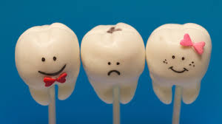
Jak dbać o zęby?

Slide 2
Bardzo ważne jest regularne mycie zębów przynajmniej 2 razy dziennie od 2 do 3 minut – po śniadaniu i przed snem.

Slide 4
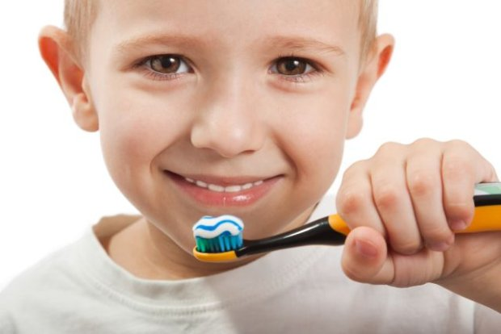
Na szczoteczkę nakładamy około 2 cm pasty z fluorem. Szczoteczka powinna mieć wygodną rączkę i miękkie włosie. Co 2-3 miesiące należy wymienić ją na nową.

Slide 5
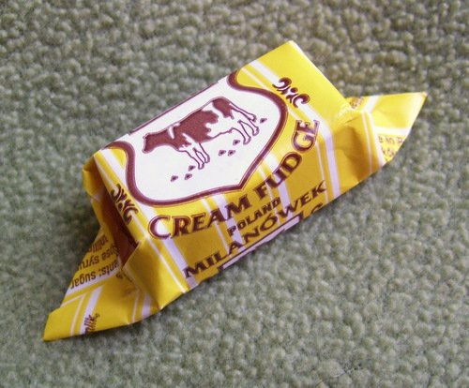
Ważne jest, żeby nie jeść między posiłkami, przekąsek, które oblepiają zęby.

Slide 6
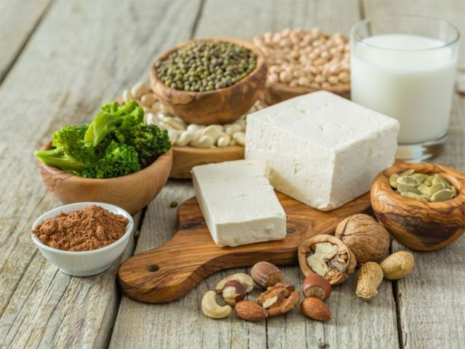
Pokarmy wzmacniające zęby

Slide 7
Po jedzeniu kwaśnych pokarmów należy przepłukać buzię wodą i nie myć zębów przez co najmniej pół godziny.

Slide 8
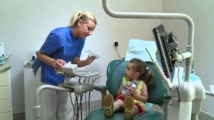
Należy regularnie chodzić do dentysty na wizyty kontrolne co pół roku i leczyć chore zęby

Slide 9
Pamiętaj!
Zdrowie Twoich zębów zależy od Ciebie.

Slide 10
Bibliografia: W prezentacji wykorzystano zasoby internetowe stron: www.pl.wikipedia.org https://www.youtube.com/watch https://www.google.pl/search?q=higiena+jamy+ustnej http://www.poradnikzdrowie.pl/
Dziękuję za uwagę!

